Slide 2
শিক্ষক পরিচিতি
সাখাওয়াত হোসেন

Slide 3
পাঠ পরিচিতি
সংখ্যা পদ্ধতির রূপান্তর

Slide 4
কম্পিউটার ডিজাইনে বাইনারি সংখ্যা পদ্ধতি ব্যবহারের গুরুত্ব

Slide 5
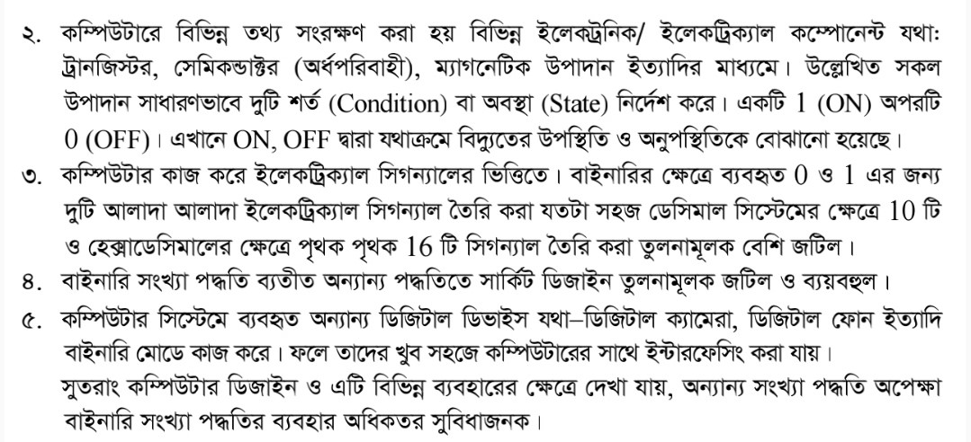
অক্ট্যাল ও হেক্সাডেসিম্যাল পদ্ধতির প্রয়োজনীয়তা

Slide 6
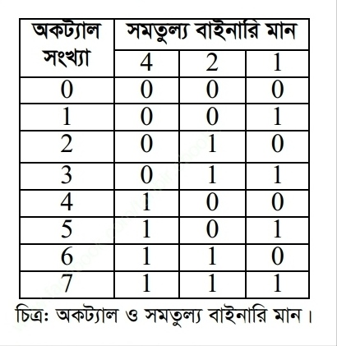
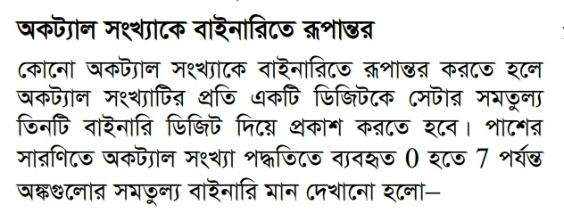
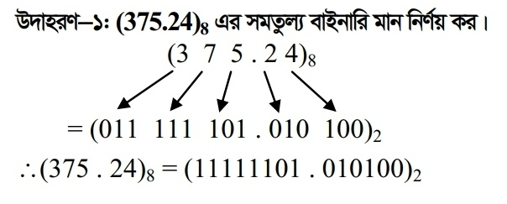
অক্ট্যাল সংখ্যাকে বাইনারিতে রূপান্তর-

Slide 7
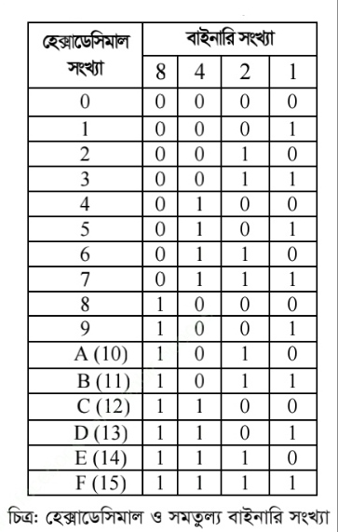
হেক্সাডেসিম্যাল সংখ্যাকে বাইনারিতে রূপান্তর-

Slide 8
বাইনারি সংখ্যাকে অক্ট্যালে রূপান্তর-

Slide 9
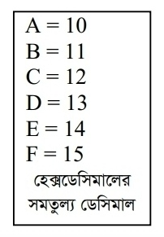
বাইনারি সংখ্যাকে হেক্সাডেসিম্যালে রূপান্তর-

Slide 10
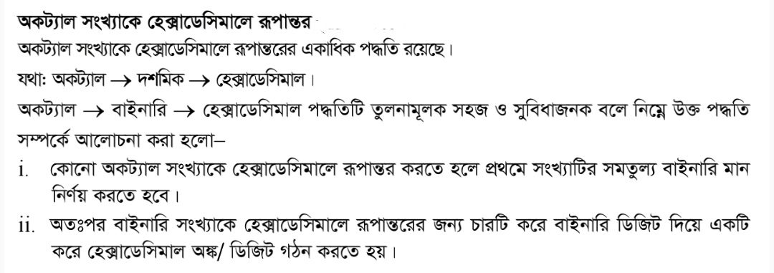
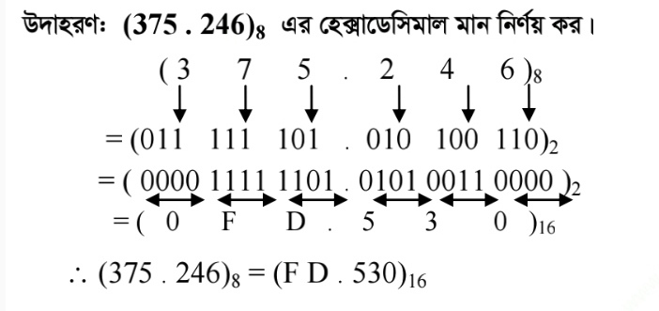
অক্ট্যাল সংখ্যাকে হেক্সাডেসিম্যালে রূপান্তর-

Slide 11
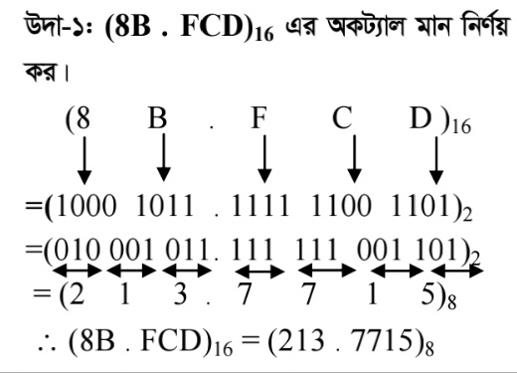
হেক্সাডেসিম্যাল সংখ্যাকে অক্ট্যালে রূপান্তর-

Slide 12
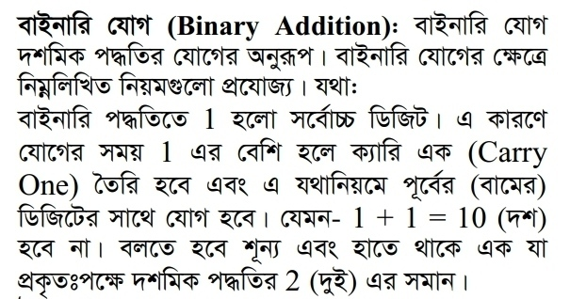
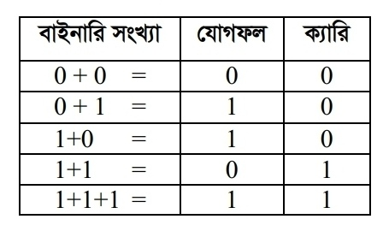
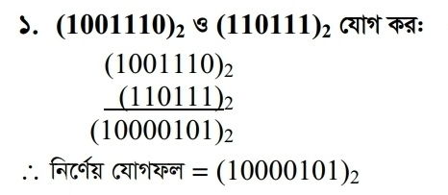
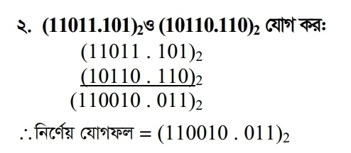
বাইনারি যোগ

Slide 13
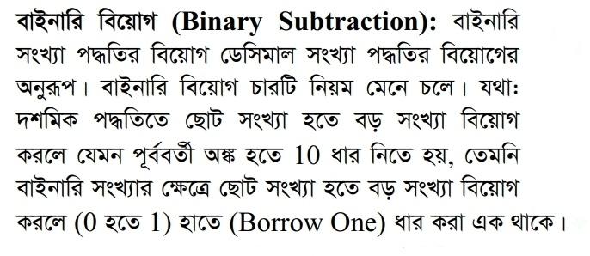
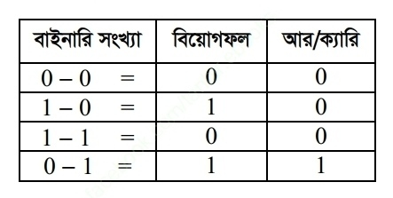
বাইনারি বিয়োগ

Slide 14
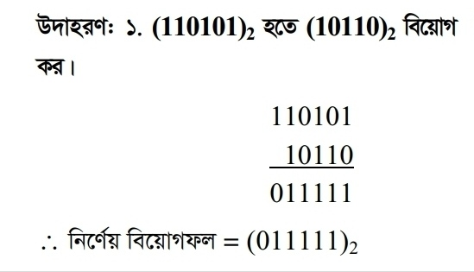
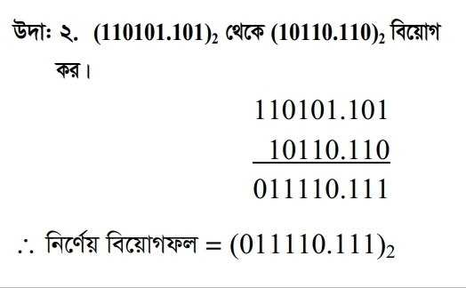

Slide 15
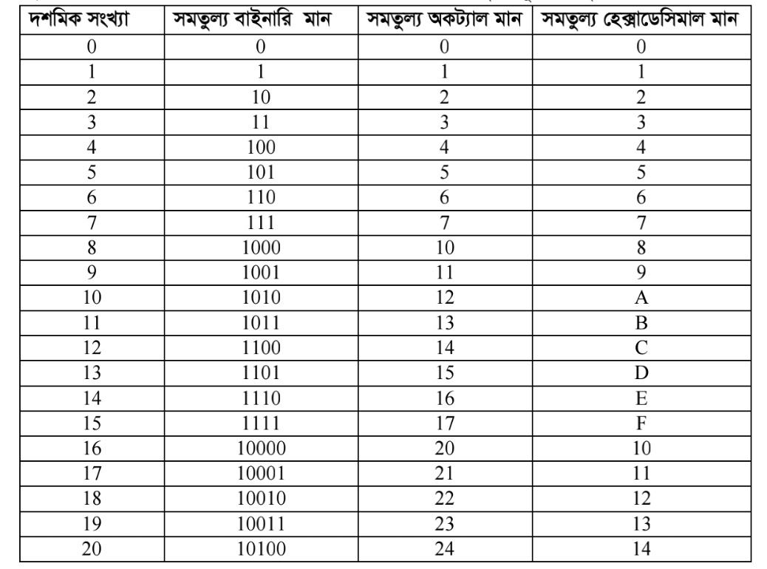

Slide 16
ধন্যবাদ

